Slide 1
マイコンのメモリマップ基礎知識

Slide 2
本勉強会のテーマ
マイコンでいう「メモリマップ」とはどういうものなのかを説明する
実践例として、スタックメモリの消費量の計測例を説明する
具体的なマイコンを使って説明するためSTM32の評価ボードを使用する

Slide 3
メモリマップとは
プログラムが実行される際に、各メモリ領域(セクション)がどの目的で利用されるかを示す。
物理メモリのどの部分に配置されるかを示す
ROM(Read-Only Memory)とRAM(Random Access Memory)にまたがる概念である
メモリの使用状況を確認できる

Slide 4
メモリのセクションとは
メモリ空間を論理的に分割した領域
異なる種類のデータを整理し、管理する
それによりメモリの利用効率を高める
整理により、デバッグのしやすさにもつながる
壁を作る感じで、意図しないメモリ領域へのアクセスを防ぎ、プログラムの誤動作を抑止する
プログラムが実行される際に、どのメモリ領域がどの目的で使用されるかを示す
プログラムの各セクション（次のスライドで説明）が物理メモリのどの部分に配置されるかを示す
※ 各セクションは後述スライドで説明します。

Slide 5
物理的なメモリの種類
ROM (Read-Only Memory)
プログラムの実行コードの格納を担う
電源を切ってもデータを保持している、不揮発性メモリである
フラッシュメモリとして実装されることが多い
フラッシュROMは、実行中には書き換えないが、FWの書き換えが可能 → 動作上はROMのように扱われるが、電気的に書き換え可能なメモリ
RAM (Random Access Memory)
プログラムの実行に必要なデータを一時的に保存する
スタック及びヒープに分かれる
電源を切るとデータが失われる、揮発性メモリである

Slide 6
.mapファイルとは
リンカ(Linker)が生成する
コンパイル後のバイナリファイルにおける各セクションのメモリ配置を詳細に記述したもの
各セクションの開始アドレス、終了アドレス、サイズなどの情報を含み、スタック領域などの配置も確認できる
※後述スライドでスタックの使用容量測定の話題を記載
グローバル変数のメモリアドレスや関数の配置も確認できる
プログラムのメモリ使用状況の解析に役立つ

Slide 7
コンパイル、リンク、ビルドのおさらい
工程名 | 何をするかの説明
コンパイル | ソースコードからオブジェクトファイルを生成
リンク | オブジェクトファイルから実行可能ファイルを作成 複数のオブジェクトファイルを統合し、シンボル解決(※)やメモリ配置を行う
ビルド | ソフトウェア全体の構築 (コンパイルやリンクを含む) マイコンの場合は、.hex や .bin ファイルを生成する
※
外部シンボルの解決やその他を行う。
→ 同じソースファイルでは定義しておらず、実体は外部にあるシンボルを探す、など
extern修飾子により外部シンボルを参照する概念については後述スライドで説明

Slide 8
物理的なメモリの種類（掘り下げ）
【不揮発】
名称 | 説明
フラッシュメモリ
 | 一定のブロック単位でデータを消去・書き換えが可能。高速な読み書きが可能。EEPROMの技術を発展させたもの
EEPROM (Electrically Erasable Programmable Read-Only Memory)
 | 電気的な操作で、1バイト単位で消去・書き換えが可能。細かいデータの更新に向いている。 書き換え回数は比較的多いが、速度はフラッシュメモリに比べると遅め。 電源を切ってもデータが保持される。フラッシュメモリの技術的前身。
EPROM（Erasable Programmable ROM）
 | 紫外線を照射することでしか消去できない 消去も一括で全部 EEPROMの前身のようなもの

Slide 9
物理的なメモリの種類（掘り下げ２）
【揮発】
名称 | 説明
SRAM (Static Random Access Memory)
 | 揮発性メモリであり、電源を切るとデータが失われる。DRAMと異なり、リフレッシュが不要で高速アクセスが可能
DRAM (Dynamic Random Access Memory)
 | 揮発性メモリであり、電源を切るとデータが失われる。リフレッシュが必要で、大容量のメモリに適している

Slide 10
ランダムアクセスできない記憶【参考用】
テープストレージ
物理的に順番に読むしかない
FIFOメモリ (First-In, First-Out Memory)
物理的な実装例として、UARTやSPIなどのシリアル通信向けFIFOバッファなど、順番性が大事なデータのバッファリング用途がある

Slide 11
メモリセクション一覧（代表的なもの）
セクション名 | 領域の用途や何を格納するかの説明
.text | 実行可能な機械語コード（命令）を格納。読み取り専用。ROMに配置。 このセクションのサイズがフラッシュメモリの使用容量になる。
.data | 初期化済みのグローバル変数や静的変数が格納される領域。 プログラムの実行中に値が変更される可能性がある。RAMに配置。
.rodata | 読み取り専用のデータ（文字列リテラルや定数で初期化済である）を格納 ROMに配置。
.bss | 初期化されていないグローバル変数や静的変数を格納。RAMに配置。 起動時にゼロでクリアする。初期化が不要な変数を効率的に扱う。
.heap | 動的に確保されるメモリ領域。mallocなどで利用。RAMの下位アドレス側に配置。
.stack | 関数呼び出し時のローカル変数や戻りアドレスなどを格納。RAMの上位アドレス側に配置。
.vector | 割り込みベクタテーブルや例外ベクタテーブルを格納 割り込みや例外が発生した際に、どの処理ルーチンに分岐するかを定義する

Slide 12
メモリセクション(その他)
セクション名 | 説明
.init | プログラム初期化コードを含む
.fini | プログラム終了時に実行されるコードを含む
.comment | コンパイル時のコメント情報などを含む（実行には関係しない）
.symtab | シンボルテーブル（デバッグやリンク用）
.strtab | シンボル名などの文字列テーブル
.debug | デバッグ情報が含まれる領域（実行ファイルには不要）

Slide 13
各セクションの名称について【参考用】
.bss(Block Started by Symbol)セクション
「シンボルによって開始されるブロック」の意味
かつて同名の疑似命令(アセンブラに対する指示)が存在し、シンボル（変数名など）に対応するメモリ領域を確保するために使用されたが、初期化は行わなかった
変数のサイズ情報のみが記録され、実際のデータは含まれない
.text セクション
名前の由来として、テキストという言葉は、プログラムのソースコードを指す。コンパイルされたプログラムの機械語（バイナリコード）がこのセクションに含まれる
プログラムの命令（インストラクション）が、アセンブリ言語のレベルではテキストとして表現されていたということ

Slide 14
各セクションの名称について【参考用】
.text セクションと紙に手書きのプログラムの関係：
昔は、手書きからパンチカードを作成していた。
手順:
コーディングシートに手書きでプログラムを書く。
キーパンチャーがコーディングシートを見て、パンチカードに穴を開けてデータを入力する
パンチカードをコンピュータに読み込ませてプログラムを実行する

Slide 15
スタックセクションについて【参考用】
関数呼び出し時の戻りアドレス、ローカル変数、一時的なデータなどが一時的に格納される領域
後入れ先出し；LIFO（Last-In, First-Out）のデータ構造を持つ
プログラムが関数を呼び出したり、戻ったりするたびにデータが積まれたり（push）、取り出されたり（pop）する
スタックポインタ（通常はレジスタで管理される）が、新しいデータが積み上げられるたびに低いアドレスへ移動するという形

Slide 16
ヒープセクションについて【参考用】
どのような順序で確保・解放するかは、ソフトウェア側で自由に決められる
確保・解放を繰り返し過ぎると断片化する恐れも

Slide 17
ベクタセクションについて【参考用】
割り込みや例外が発生した際に、どの処理ルーチンを実行するかを示すアドレス（ベクタ）の配列。
通常、メモリの先頭付近の固定されたアドレスに配置される。
リセットハンドラのアドレスや各割り込みハンドラのアドレスなどが含まれる。
CPUはリセットベクタ（ベクタテーブルの先頭付近に格納）のアドレスから実行を開始する

Slide 18
initセクションについて【参考用】
プログラムの初期化処理に関連するコードやデータを含むセクション。
C++のグローバルオブジェクトのコンストラクタの呼び出しや、静的な初期化ルーチンなどが含まれる。
プログラムのエントリポイント（通常は main 関数）が実行される前に、このセクションのコードが実行され、プログラムの実行に必要な環境を準備する。

Slide 19
メモリのセクションを知るサンプルソース
サンプルソース
int bss_sec1; // bssセクションに配置
int data_sec1 = 10; // dataセクションに配置
int main(void)
{
static int bss_sec2; // bssセクションに配置
static int data_sec2 = 20; // dataセクションに配置
int stack_sec1; // stackセクションに配置
char *set;
set = (char*)malloc(100); // heapセクションに配置
//bss_sec1 = 1;
//bss_sec2 = 1;
//data_sec1 = 1;
//data_sec2 = 1;
(中略)
}
注釈に記載の通りのセクションに配置されるが、宣言だけで未使用の変数は最適化されてメモリが割り当てられない。
→次スライドに記載の通り、
0x0000000000000000になる。
全く使っていない変数は、コンパイルの際「最適化」により、メモリが割り当てられない。シンボルの情報だけ .map に残すことがある。

Slide 20
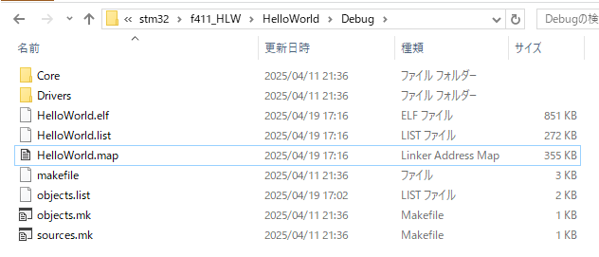
メモリのセクションを知る(.mapファイル)
.mapファイルの様子
コメントアウトの状態
コメントアウト外した状態
.bss.bss_sec1 0x0000000000000000 0x4 ./Core/Src/main.o
.data.data_sec1
0x0000000000000000 0x4 ./Core/Src/main.o
.data.data_sec2.1
0x0000000000000000 0x4 ./Core/Src/main.o
.bss.bss_sec2.0
0x0000000000000000 0x4 ./Core/Src/main.o
.data.data_sec1
0x0000000020000000 0x4 ./Core/Src/main.o
0x0000000020000000 data_sec1
.data.data_sec2.0
0x0000000020000004 0x4 ./Core/Src/main.o
(中略)
.bss.bss_sec1 0x00000000200000d8 0x4 ./Core/Src/main.o
0x00000000200000d8 bss_sec1
.bss.bss_sec2.1
0x00000000200000dc 0x4 ./Core/Src/main.o

Slide 21
スタックとヒープの成長方向
一般的に、RAMにおいてスタックのアドレスは高から低へ向かって伸びるのに対し、ヒープは低から高へ向かって伸びる
ヒープは、プログラムの実行中に動的にメモリを割り当てることができるが、個々のメモリブロックが割り当てられるアドレスやその順番は固定されていない。割り当てと解放が繰り返されると、様々なサイズの空き領域が生じ、断片化も起きる。次に割り当てられるブロックのアドレスは、その時のヒープの状態によって決定される。
スタックとヒープが同じ方向に伸びると、メモリ使用量が増加した際に、両方の領域が衝突してしまう危険性が高まる
→メモリ破壊やプログラムのクラッシュ(stack overflow)
伸び方向を逆向きにすることで、それぞれのメモリ領域が最大限に利用できる余裕を持たせ、危険を回避する

Slide 22
スタックとヒープの成長方向（図解）
アドレス(低)
.text
.data
.bss
ヒープ
低から高へ
高から低へ
スタック
アドレス(高)

Slide 23
スタックメモリの消費量の計測(やること概要)
関数を３階層程度コールしてみる
関数のローカル変数(自動変数)を増やしてみて、計測値が増えるのを確認する
RAMの終端アドレスがスタックポインタ開始点になっていることをリンカスクリプトも交えてソースで確認する
スタック領域を事前に既知の値で塗りつぶし、使用後にその値がどこまで上書きされたかを確認する方法により、スタック使用量を動的に測定する。「スタックウォーターマーク法（stack watermarking）」

Slide 24
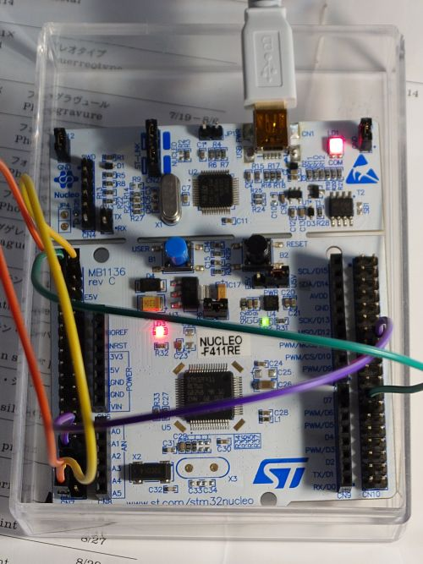
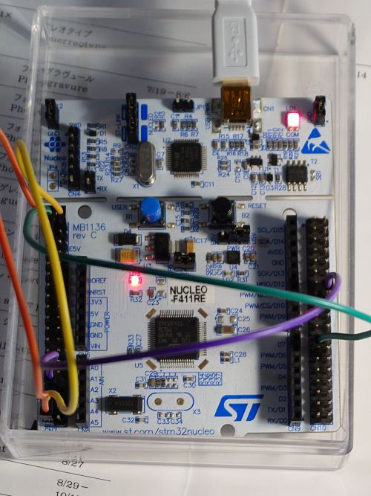
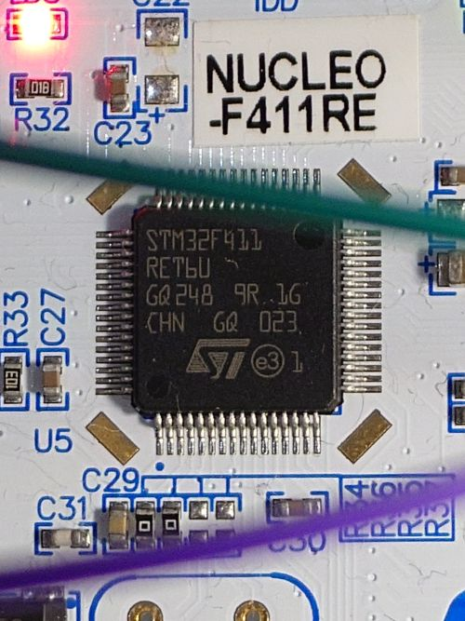
スタックメモリの消費量の計測(STM32-F411REを使用)
評価ボード上に自由に使えるLEDも搭載していて、
Lチカをすぐに試すこともできる。
CPUはArm Cortex-M4コアで100MHz。120Mhzなど、より強力なモデルもある。

Slide 25

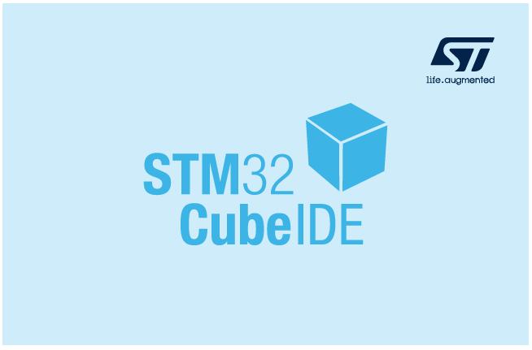
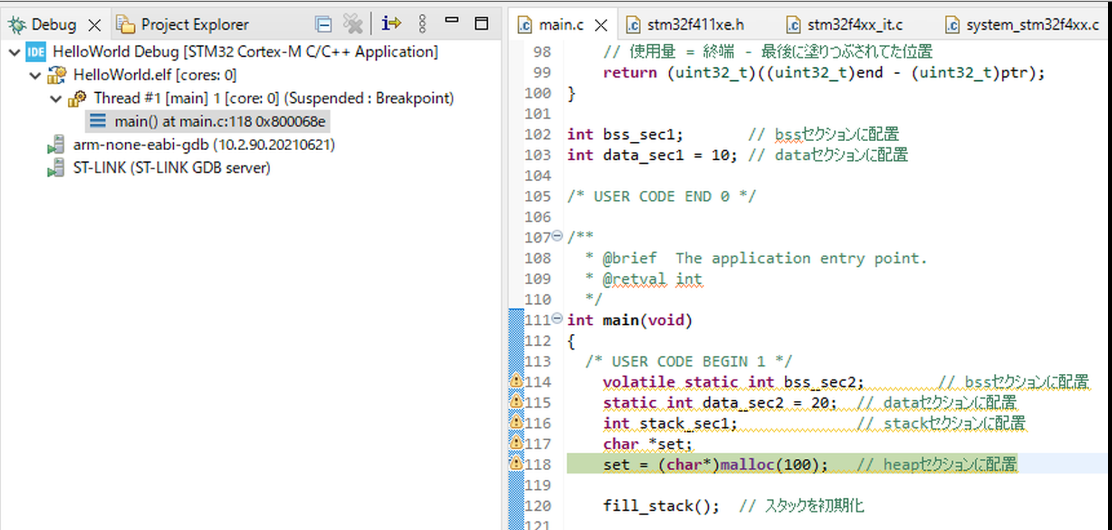
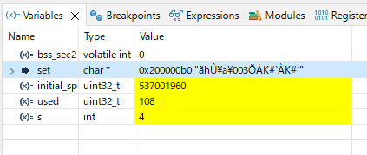
STM32マイコン向けIDE
ステップ実行できる。
変数の値を確認できる。

Slide 26
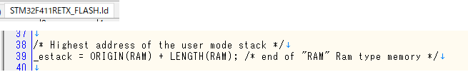
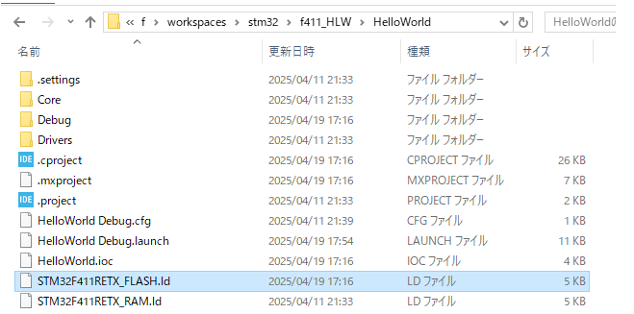
リンカスクリプトSTM32F411RETX_FLASH.ld
ソースプロジェクトをつくるとき、IDEがターゲットとなるチップ向けにリンカスクリプトを作ってくれている。

Slide 27
リンカスクリプトの記載内容
メモリ領域 | アドレス範囲 | 内容
Code (Flash) | 0x0800_0000～ | ユーザコード領域
SRAM | 0x2000_0000～ | 内蔵RAM
System memory | 0x1FFF_0000～ | ブートローダ
Peripheral | 0x4000_0000～ | 各種ペリフェラルのレジスタ群
リンカスクリプト抜粋
/* Highest address of the user mode stack */
_estack = ORIGIN(RAM) + LENGTH(RAM); /* end of "RAM" Ram type memory */
_Min_Heap_Size = 0x200 ; /* required amount of heap */
_Min_Stack_Size = 0x400 ; /* required amount of stack */
/* Memories definition */
MEMORY
{
RAM (xrw) : ORIGIN = 0x20000000, LENGTH = 128K
FLASH (rx) : ORIGIN = 0x8000000, LENGTH = 512K
}
メモリマップの制約に従い、リンカスクリプトでは、ヒープサイズや、スタックサイズの容量定義、フラッシュやＲＡＭの開始アドレスも定義している。
System memoryはリンカスクリプトには書かれていない。読み取り専用であるため。リンカスクリプトはメモリマップ全部に相当するものでないことがわかる。

Slide 28
extern修飾子と、リンカスクリプト記載内容の参照
extern修飾子とは
「外部に定義された変数」として扱えるようにする役割
_estackの実体
リンカスクリプトに値が記述されており、Ｃソースにはない
リンク時にアドレスが解決される
言えること
Ｃソースに書かれている変数値だけが全てではない。リンカスクリプトに書かれている値もある
それは、extern修飾子を付けることにより、Ｃソースからも参照可能

Slide 29
スタックメモリの消費量の計測(ソースコード)
スタック領域の定義
/* Highest address of the user mode stack */
_estack = ORIGIN(RAM) + LENGTH(RAM); /* end of "RAM" Ram type memory */
(中略)
_Min_Stack_Size = 0x400 ; /* required amount of stack */
スタック領域を塗りつぶす関数
extern uint32_t _estack;
extern uint32_t _Min_Stack_Size;
void fill_stack(void) {
uint32_t *ptr = (uint32_t *)((uint32_t)&_estack - (uint32_t)&_Min_Stack_Size);
uint32_t *end = (uint32_t *)&_estack;
while (ptr < end) {
*ptr++ = STACK_PATTERN;
}
}
ptrがスタック領域の末端、_estackがスタック領域の開始点と言える。それらにより、スタック領域全体を指定できるので、特定の値で塗りつぶす。

Slide 30
スタックメモリの消費量の計測(ソースコード)
使用量を確認する関数
uint32_t get_stack_usage(void) {
uint32_t *ptr = (uint32_t *)((uint32_t)&_estack - (uint32_t)&_Min_Stack_Size);
uint32_t *end = (uint32_t *)&_estack;
while (ptr < end && *ptr == STACK_PATTERN) {
ptr++;
}
// 使用量 = 終端 - 最後に塗りつぶされてた位置
return (uint32_t)((uint32_t)end - (uint32_t)ptr);
}
スタックの開始点から１バイトずつたどって行って、塗りつぶしたときのままの値の場所まで行く。たどった量が使用量になる。

Slide 31
スタックメモリの消費量の計測(ソースコード)
計測の実施
int main(void) {
fill_stack(); // スタックを初期化
my_func_a(); // 関数呼び出し
// ※ここで下位関数 _b その下位関数 _c を実行しスタックを消費する
// 使用量を計測
uint32_t used = get_stack_usage();
// 使用量を表示する
printf("Stack used: %lu bytes\n", used);
}
関数を多階層でコールするとその階層の分、スタックメモリを消費する。また各関数のローカル変数(自動変数)があると、その分スタックメモリを消費する。

Slide 32
スタックメモリの消費量の計測(ソースコード)
計測対象処理の様子
int my_func_c(int arg) {
int buf = arg + 1;
return (buf);
}
int my_func_b(int arg) {
int buf = arg + 1;
int buf2 = buf + 1;
return my_func_c(buf2);
}
int my_func_a(int arg) {
int buf = arg + 1;
int buf2 = buf + 1;
int buf3 = buf2 + 1;
int buf4 = buf3 + 1;
int buf5 = buf4 + 1;
return my_func_b(buf5);
}
_a, _b, _cと階層を増やすと計測量が増大することが確認できた。
また、buf~buf5の変数の数を増やすと、増大することが確認できた。
4バイトずつでなくて8バイトずつ増えた。アラインメントが関係しているのか？

Slide 33
スタックメモリの消費量の計測(アラインメントについて)
アラインメントとは
メモリにデータを置くときに、「特定の境界（バイト境界）に揃える」こと
アラインメントの影響
STM32（Cortex-M4）では、スタックポインタ（SP）は常に 8バイト境界に揃えられる必要がある
スタックフレーム（関数ごとのスタック領域）は、必ず 8バイト単位 でアロケートされる（つまり、多少使ってなくても揃える）

Slide 34
ユーザマニュアル、リファレンス、データシート
データシート [stm32f411re.pdf]
STMicroelectronicsのSTM32F411RE製品ページ
https://www.st.com/ja/microcontrollers-microprocessors/stm32f411re.html
「Download datasheet」
評価ボードNUCLEOのユーザマニュアル
https://www.stmcu.jp/design/document/users_manual/
STM32 Nucleo-64 board 「UM1724」

Slide 35
ユーザマニュアル、リファレンス、データシート【参考用】
資料の種類名 | 説明
ユーザマニュアル | 評価ボードの使用方法、セットアップ、および基本的な機能を紹介 ツールの使い方や、IDEの付属ツールであるCubeMXの設定方法など
データシート | ピン配置その他、ハードウェアに関する最も基本的な情報を提供
リファレンスマニュアル | 内部レジスタの詳細な情報や、各ペリフェラルをどのように設定し、制御するかを理解するために使用

